Slide 1
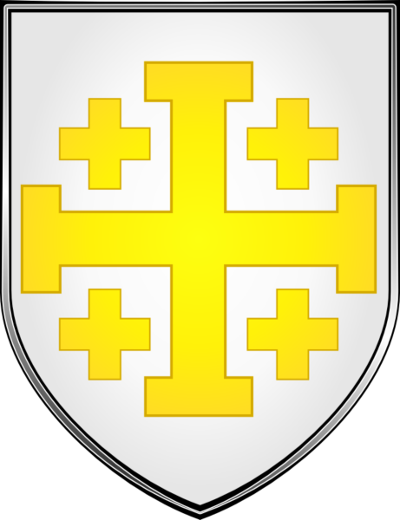
иерусалимское королевство
1099 - 1187

Slide 2
Иерусалимское королевство было создано после захвата Иерусалима крестоносцами в 1099 году. Готфрид Бульонский, один из предводителей Первого Крестового похода был избран королём. Но он отказался носить этот титул, не желая носить королевский венец там, где Спаситель носил терновый; вместо этого он принял титул «Защитник Гроба Господня». На следующий год Готфрид умер, и его брат Балдуин сразу принял титул «Король Иерусалима».

Slide 3

СИМВОЛЫ КОРОЛЕВСТВА

Slide 4
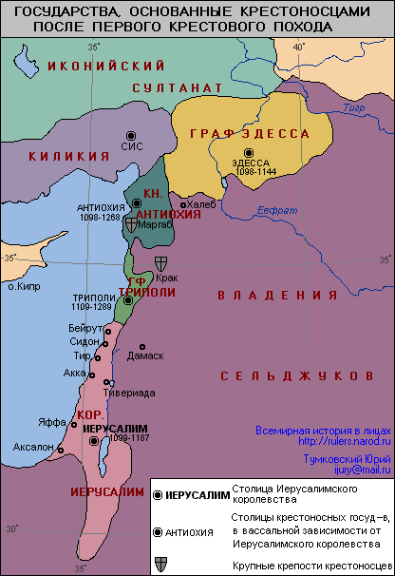

Slide 5
Правление Балдуина I
Балдуин удачно расширил королевство, захватив портовые города Акра, Сидон и Бейрут, а также утвердил своё владение над государствами крестоносцев на Севере – графством Эдесса, княжеством Антиохия и графством Триполи.
Балдуин умер в 1118 и не оставил наследника; его преемником стал его кузен Балдуин II.

Slide 6
Правление Балдуина II
Балдуин де Бурк ( граф Эдессы) также был способным правителем, хотя он несколько раз попадал в плен к сельджукам, границы государства расширялись. В 1124 году к Иерусалимскому королевству был присоединен город Тир.

Slide 7
Правление Фулька V и Мелиседны
Экономическое развитие Иерусалимского королевства в годы правления четы достигло пика. Но в 1143 году Фульк умер на охоте, а Мелиседна стала регентом при новом короле, своем старшем сыне Балдуине III.

Slide 8
Правление Балдуина III
В 1153 году Балдуин оттеснил мать от власти и взошел на престол. Но в следующем году он назначил ее регентом и своим советником. Балдуин III остался в истории как самый образцовый король XII века.
В 1162 году он умер, на год пережив свою мать. Престол унаследовал его брат Амори I.

Slide 9
Правление Амори I
Амори тоже был способным правителем, но склонен к жестокости. При его правлении союз с Византией стал еще крепче. Эти оба государства начали совместное вторжение в Египет которое закончилось неудачей. Между тем окружавшие Иерусалим мусульманские земли начали объединятся под властью Нур – ад – Дина, а позже Салах – ад- Дина.
Амори умер 11 июля 1174 года от дизентерии или брюшного тифа. Наследником стал сын Балдуин IV.

Slide 10
Правление Балдуина IV ( Прокаженного) и потеря Иерусалима
С детства Балдуин болел страшной неизлечимой в те времена болезнью – проказой. Несмотря на это он до своего последнего вздоха защищал неприкосновенность Святого города, показав себя за свою недолгую жизнь (24 неполных года) мудрым правителем. В годы правления Балдуина королевство было со всех сторон окружено могущественными «клещами» мусульманских государств, которые безостановочно сужались. Балдуин умер в 1185 году и вместе с ним пал и Иерусалим. После его смерти на престол взошел его 6 – летний племянник, который умер из – за слабого здоровья в 1186 году. Затем на трон взошел его отчим- Ги де Лузиньян, который немедленно развязал войну с Салах-ад-Дином и в битве при Хаттине 1187 года Иерусалим был потерян.

Slide 11
После смерти Балдуина IV неудачи сопутствовали королевство постоянно. Крестоносцы уже не жили в мире: иоанниты и тамплиеры постоянно боролись за власть.
В 1187 году в Битве при Хаттине крестоносцы потерпели наисильнейшее поражение – потеряли Иерусалим. Это настолько всполошило всю Европу, что привело к Третьему Крестовому походу ( в 1189 году). Его возглавили Ричард Львиное Сердце и Филлип Август (Фридрих Барбаросса умер в пути).

Slide 12
В 1192 году королем вместо Ги де Лузиньяна стал Конрад Монферратский, а Ги де Лузиньяну предоставили Кипр. В этом же году Конрад умер в Тире.
В 1229 году королем стал Фридрих II Штауфен. Он смог на время вернуть Иерусалим, воспользовавшись раздорами между мусульманами. Но в 1244 году его захватили хорезмийцы призванные айюбитским султаном ас - Салих – Айюбом. Это положило конец власти крестоносцев и существования самостоятельного Иерусалимского королевства.

Slide 13
Падение королевства
27 мая 1289 года султан Калаун после недлительной осады взял графство Триполи. В ноябре 1290 он внезапно заболел и умер (ему было за 70 лет). Но его сын Аль – Ашраф Халиль. Он обещал, что похоронит отца только тогда, когда будет взята Акра. И в марте 1290 он вошел в Палестину. Войска мусульман во много раз превышали число крестоносцев. У мусульман было 60 тысяч пехоты, 120 тысяч конницы и 92 осадные машины. У крестоносцев было 1100 конницы и 17 тысяч пехоты. После осады Акры с 5 апреля по 17 мая, начался штурм (18 – 20 мая), и Халиль взял Акру. После известий о взятии Акры 19 мая без боя сдался Тир, в июне был взят Сидон, 31 июля взят Бейрут.
Так закончилась история Иерусалимского королевства.

